Slide 1
Kindergarten Schützenwiese
Elternabend
Schuleinheit Neuwiesen-Brühlberg

Slide 2
Programm
Lehrpersonen stellen sich vor
Betreuung
Schullaufbahn
Kindergartenalltag
Eltern
Fragen
Notes:
Hans

Slide 3
Lehrpersonen
KiGa 1: Brigitte Borsani
KiGa 2: Rebecca Reiser
KiGa 3: Marina Horber
Notes:
Jeder stellt sich selber vor ….

Slide 4
FachLehrpersonen
Sandra Rüegger Heierli, DaZ-Lehrerin und Heilpädagogin
Nathalie Portmann, IF-Lehrerin
Susanne Häfeli, Logopädin
Nicola Bertschinger, Logopädin
Notes:
Jeder stellt sich selber vor ….

Slide 5
Schulergänzende Betreuung
Betreuungsleitung Markus Starowetzky
2 Gruppen
11 Mitarbeitende
Notes:
David oder Markus

Slide 6
Gruppe Biendli
1. Kiga bis 2. Klasse
Gruppenleitung Sabrina Bellusci
Abholen im Kiga um 11.50 und 15.25
In Kiga bringen nach MoBe 08.15
In Kiga bringen nach Mittag 13.40

Slide 7
Gruppe Adler
3. Klasse bis 6. Klasse
Gruppenleitung Helga Streuli

Slide 8
Schulergänzende Betreuung
Morgenbetreuung 7-9 Uhr
Tagesbetreuung 11.50-18 Uhr
Notes:
David oder Markus

Slide 9
Schulergänzende Betreuung
Telefonnummer: 052 267 19 64 oder Schoolfox (Betreuungskanal)
betreuung.neuwiesen@win.ch
Kinder ausserhalb der Stosszeiten abholen: vor 16 Uhr oder nach 16.45 Uhr
Notes:
David oder Markus

Slide 10
Schulergänzende Betreuung
Schoolfoxmeldung kann von 11.30- 13.00 nicht gelesen werden
Im Notfall telefonieren
Notes:
David oder Markus

Slide 11
Mitnehmen
Finken
Trinkflasche
Ersatzkleider
Wettergerechte Kleidung
Bei heissem Wetter Kinder zu Hause schon mit Sonnencreme eincremen.
Notes:
David oder Markus

Slide 12
Schnuppern
Mittwoch, 2. Juli
Donnerstag, 3. Juli
Mittwoch. 9. Juli
Donnerstag, 10. Juli
14-15 Uhr
Telefonisch oder sabrina.bellusci2@win.ch
Notes:
David oder Markus

Slide 13
Ferienhort
In allen Ferien
Ausser Weihnachtsferien und 3. Sommerferienwoche
Notes:
David oder Markus

Slide 14
Allgemeine Informationen Der Kindergarten als erste Stufe
Kindergartenstufe
2 Jahre, erste Stufe der Volksschule, obligatorisch
Primarstufe
6 Jahre
Sekundarstufe
3 Jahre

Slide 15
Kindergarten und Lehrplan 21
Einteilung der elf Schuljahre in drei Zyklen
Lernziele sind für das Ende jedes Zyklus definiert
Zyklus 1: Kindergarten – 2. Klasse Primarschule

Slide 16
Lehrplan 21 …
Sprache
Bewegung,
Sport
Mathematik
Lehr-
Plan 21
Gestaltung,
Musik
Natur, Mensch,
Gesellschaft
Notes:
?

Slide 17
Kinder mit besonderen Bedürfnissen
Integrative Förderung IF
DaZ, Deutsch als Zweitsprache
Logopädie
Notes:
Hans

Slide 18
Integrative Förderung
sonderpädagogisches Angebot auf allen Schulstufen
ergänzende integrative Förderung
Besondere Stärken und besondere Bedürnisse.
Notes:
Annemarie

Slide 19
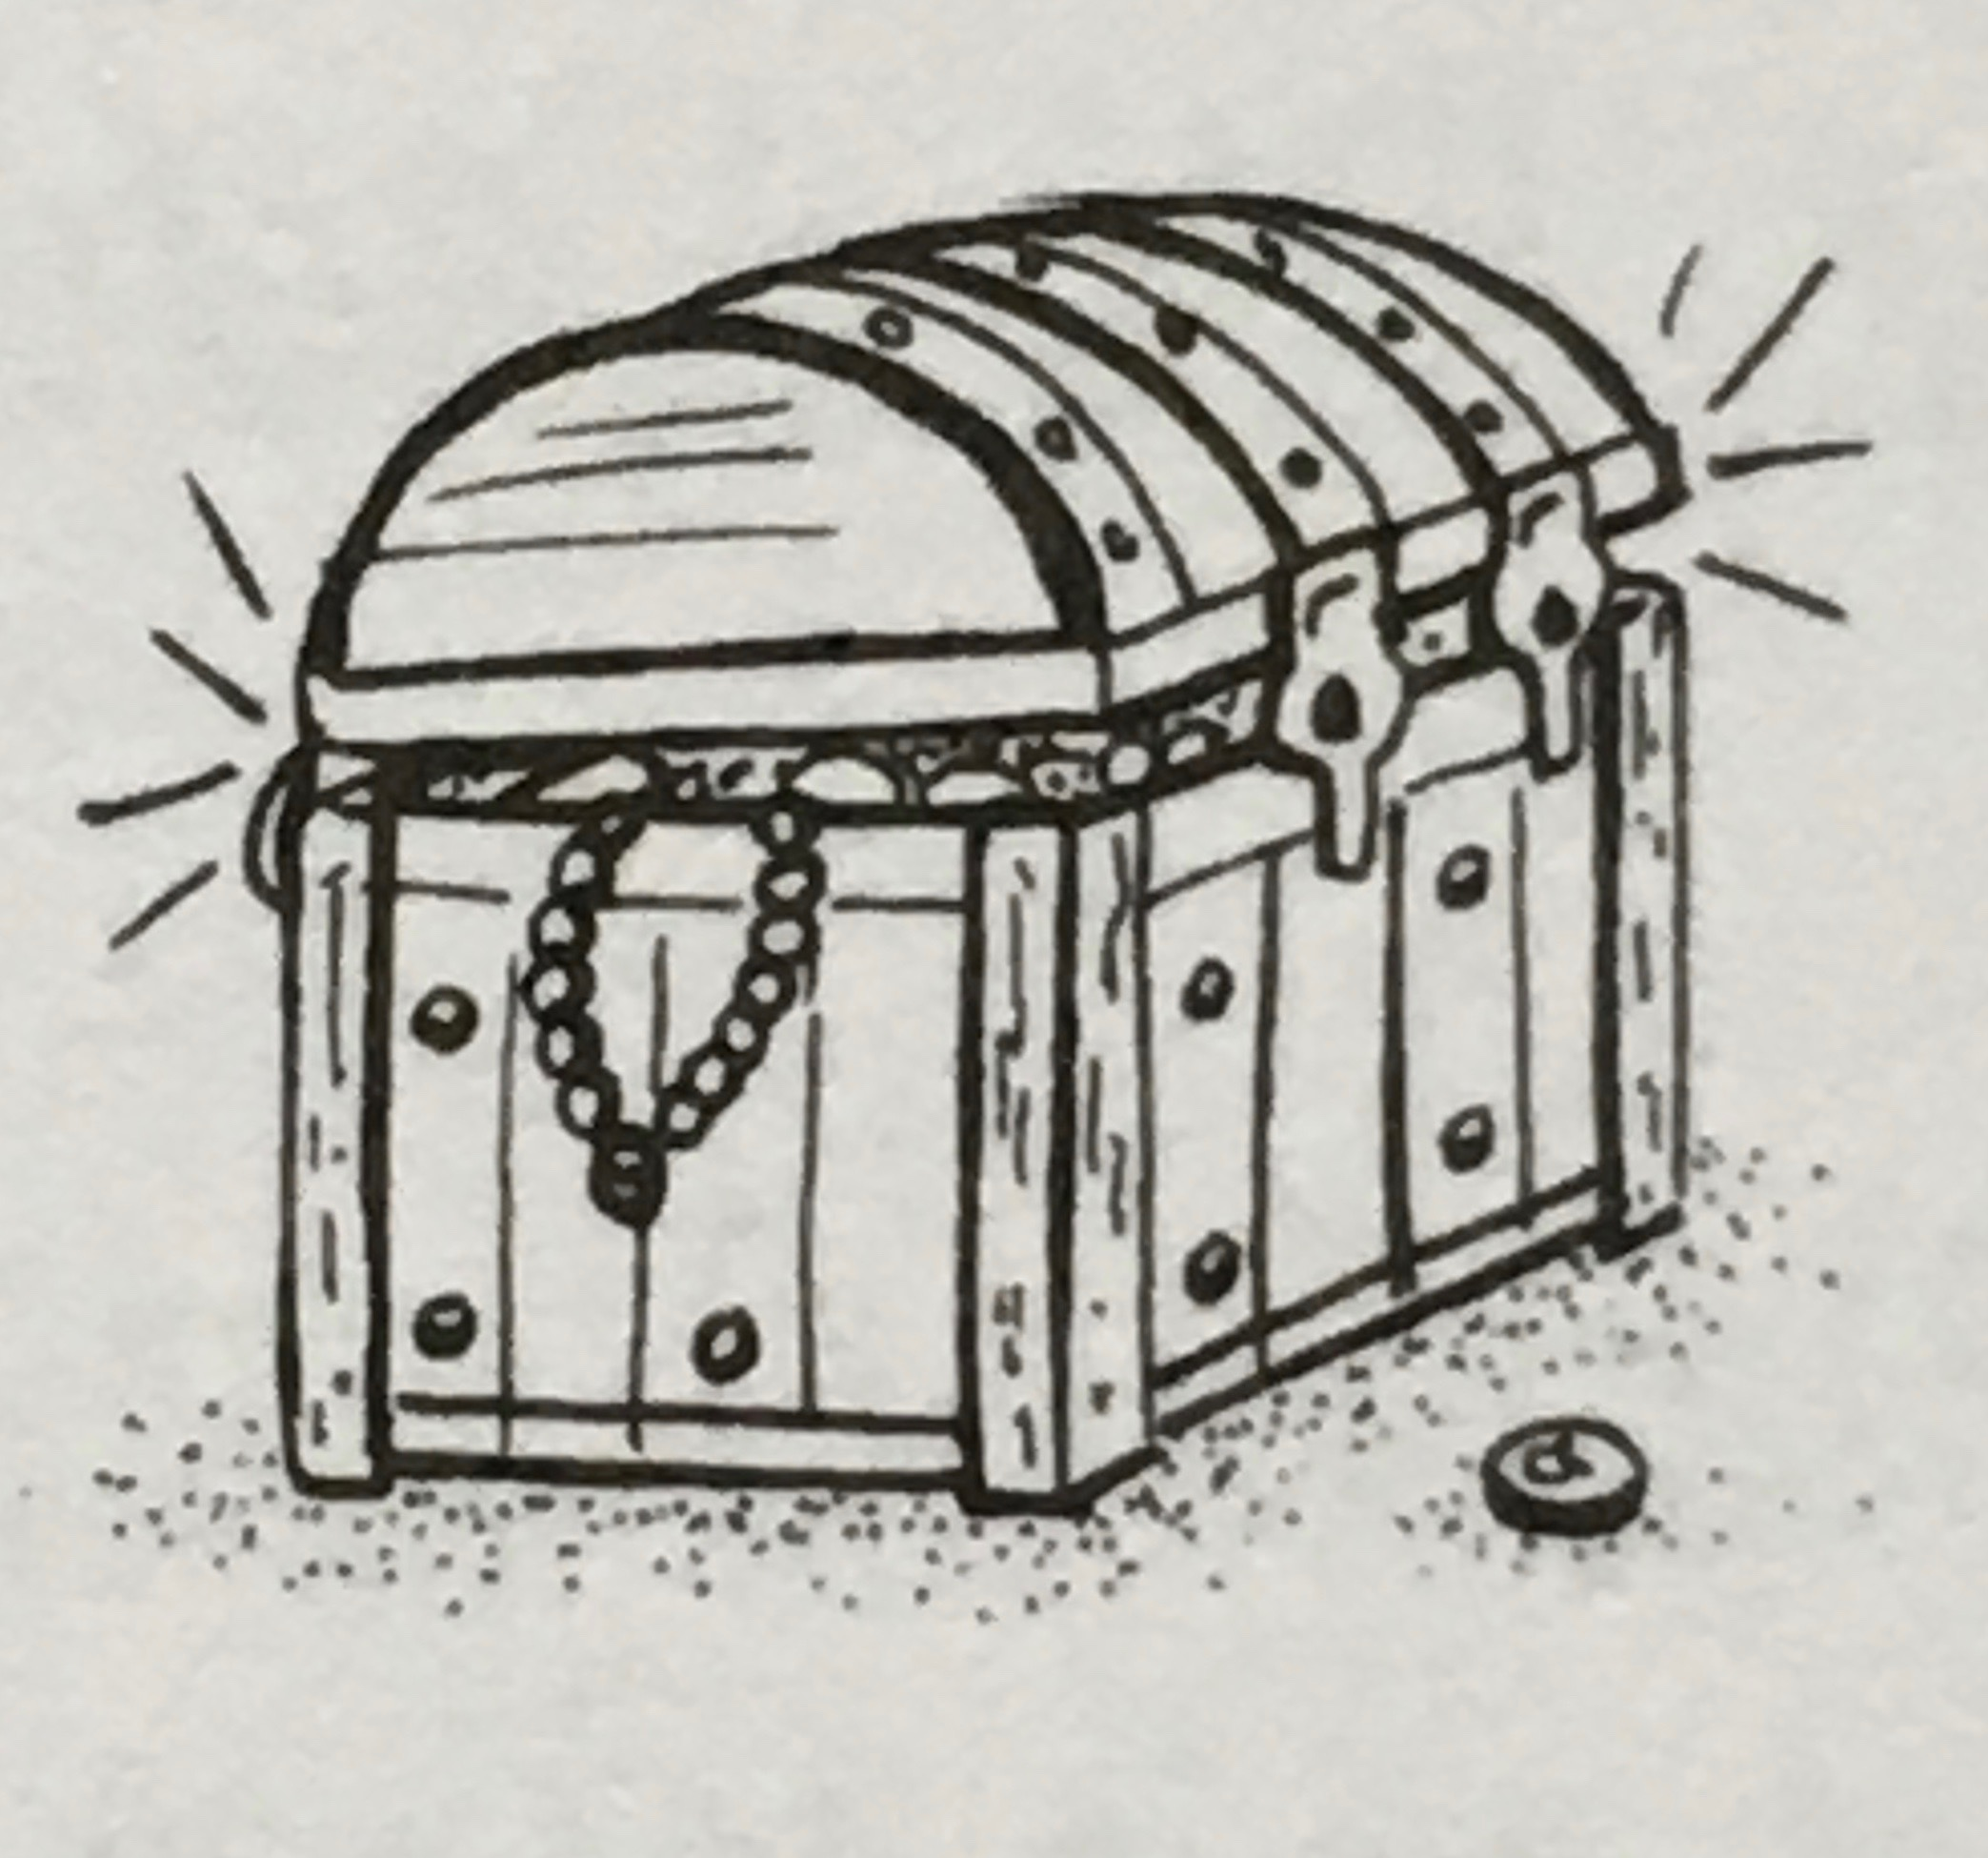
DaZ – Deutsch als Zweitsprache
Pia übt mit den Kindern
Das Hörverstehen
Das Sprechen
Den Wortschatz
Die Grammatik
und packt alles in die Sprachschatzkiste
Notes:
Sandra

Slide 20
Logopädie
Therapien Einzel; Gruppen
Sprachabklärungen
Beratung der Eltern und Lehrpersonen
Sprachprävention in allen 3 Kindergärten

Slide 21
Team Logopädie
Nicola Bertschinger
nicola.bertschinger@win.ch / 079 459 48 73
Susanne Häfeli
Susanne.haefeli@win.ch / 079 253 33 75

Slide 22
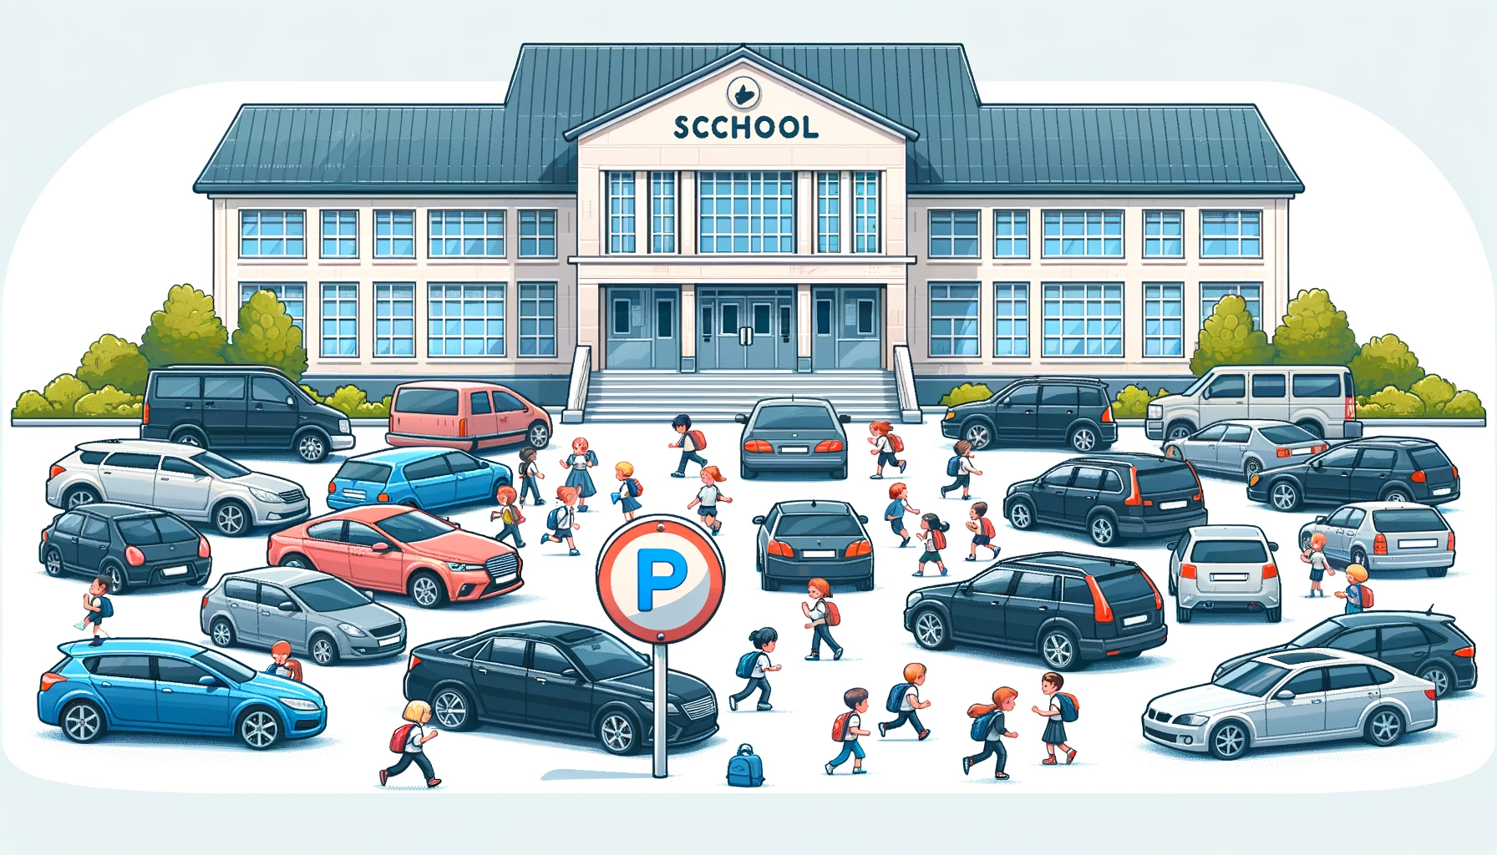
Schulweg …
Die Kinder kommen zu Fuss
Bitte keine Elterntaxi
Liegt in der Verantwortung der Eltern
Notes:
Hans

Slide 23
Znüni
Notes:
LP ?

Slide 24
Znüni
abwechslungsreich
keine zuckerhaltige Nahrung wie z.B. Chips, Farmer, Joghurt
Trinkmöglichkeit im Kindergarten
keine Süssgetränke
Notes:
LP ?

Slide 25
Waldtag
Notes:
LP

Slide 26
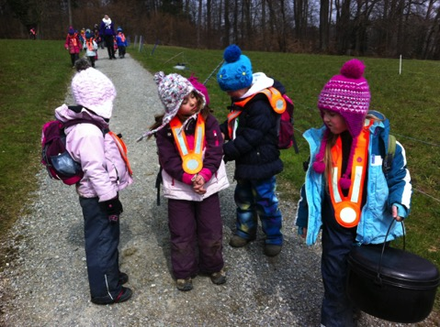
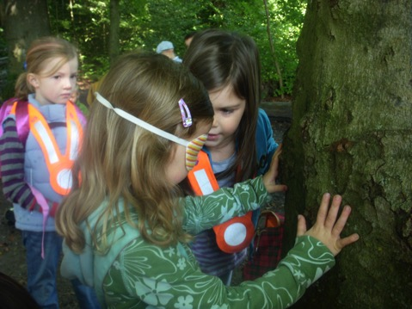
Wald
dem Wetter angepasste Kleidung
gute Schuhe
Rucksack
Znüni mit Getränk
Notes:
LP

Slide 27
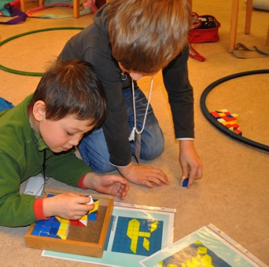
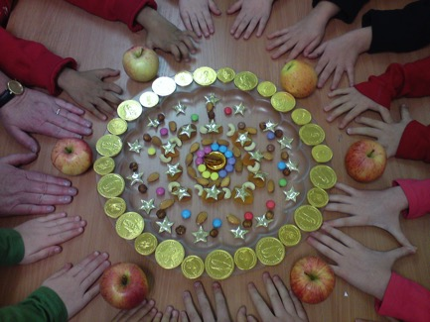
Kinder begegnen Mathematik
Mathematik im Alltag
Themenbezogene Kurswoche
Klassenübergreifendes Lernen
Notes:
LP

Slide 28
Elternrat
Elternrat – kurz erklärt! auf Vimeo
jede Klasse hat ein/e Vertreter/in, Wahl Anfang Schuljahr am ersten Elternabend
Sprecher/in der Eltern dieser Klasse
Mitarbeit im Elternrat
Notes:
Elternrat

Slide 29
Elternrat
Förderung des Kontakts von Schule-Eltern
Austausch, Verständnis fördern
keine Aufsichtsfunktion
Organisation Anlässe
Elternbildung

Slide 30
Elternrat Termine
30.10.25
08.01.26
14.04.26

Slide 31
Eltern
Mithilfe an Anlässen

Slide 32
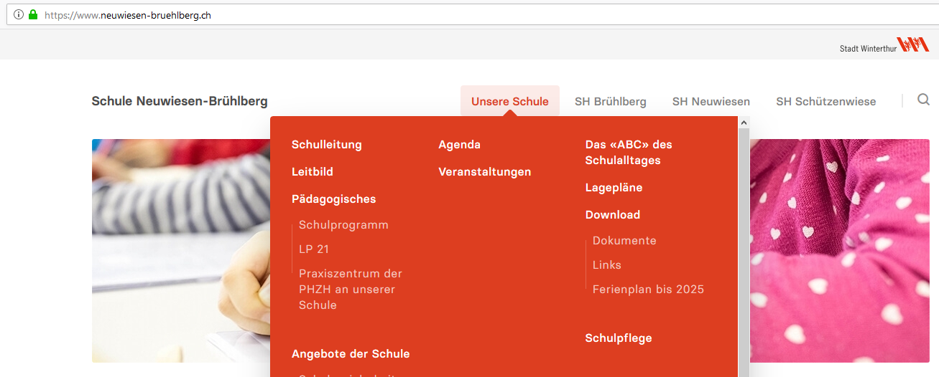
www.neuwiesen-bruehlberg.ch

Slide 33
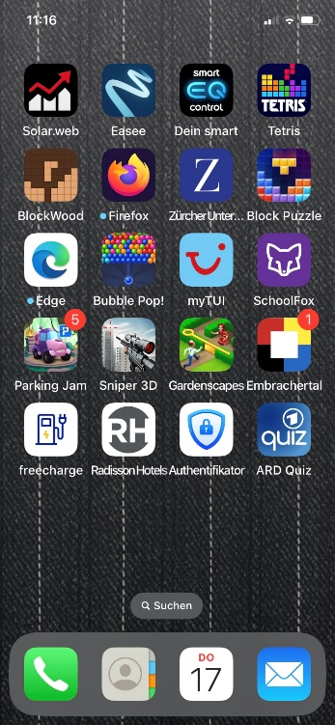
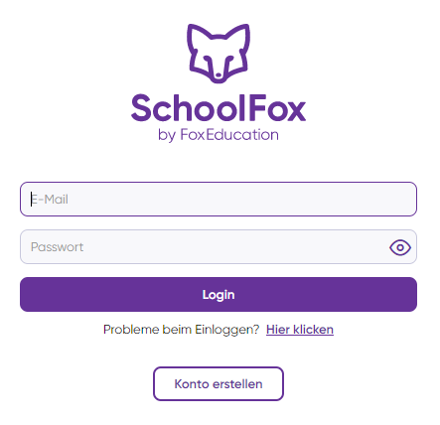
Elternkommunikation

Slide 34
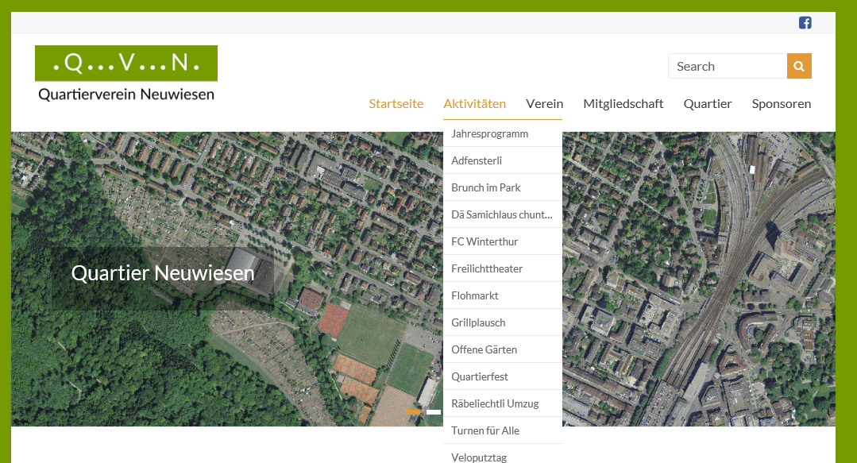
Quartierverein Neuwiesen
www.winterthur-neuwiesen.ch

Slide 35
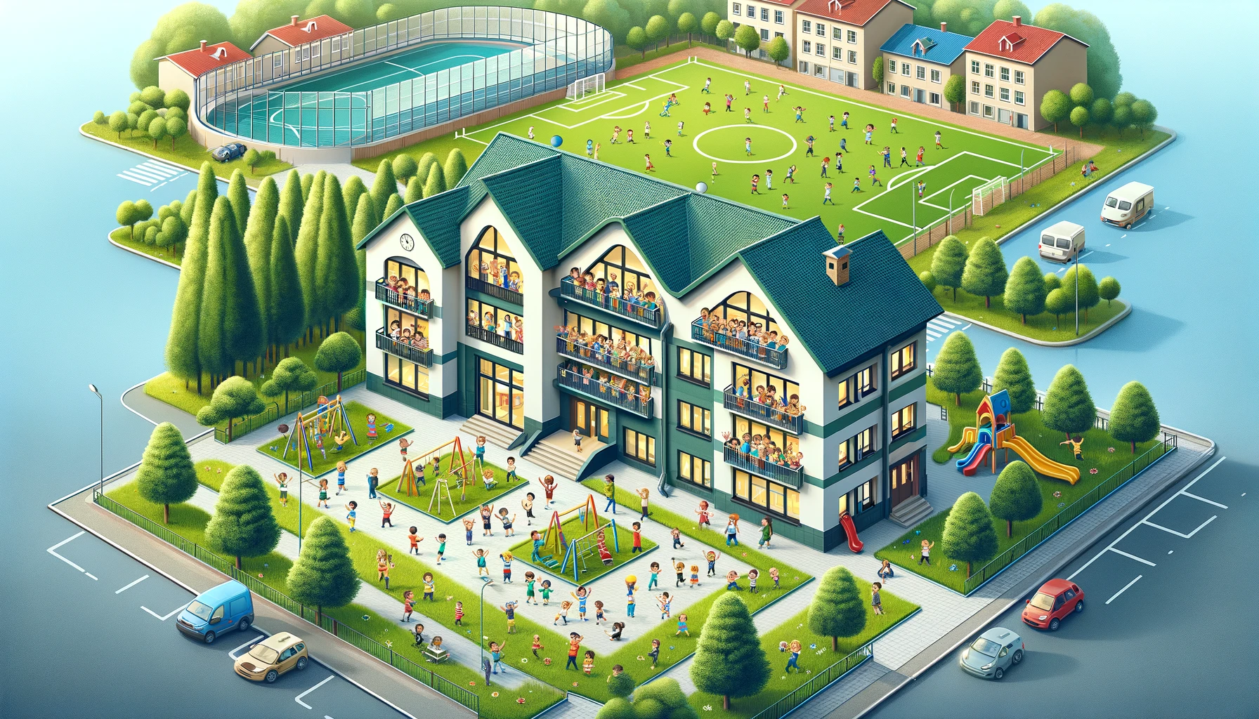
?
Notes:
Hans

